Slide 1
Projekt Kotač
Pripremili učenici 7. razreda
Animacija : Ivana Injić

Slide 2
Tijek rada:
Prikupili smo predmete oblika kotača , tj. okrugle predmete:
Kotači bicikla
Disk bicikla
Kotači automobila
Kotači dječjih autića
Sat
Selotejp
Krafna-gumica za kosu

Slide 3
Tijek rada:
Špagom smo mjerili duljine (opsege) prikupljenih predmeta te smo špagu položili na metar kako bismo mogli očitati duljine
Špagom ili trokutom smo mjerili promjere prikupljenih predmeta te smo također špagu položili na metar kako bismo mogli očitati duljine

Slide 4
Tablice:
U tablice smo upisivali prikupljene podatke opsega i promjera predmeta
Podijelili smo opsege predmeta sa promjerom predmeta
Ime predmeta | Opseg(duljina) predmeta | Duljina promjera | Opseg/duljina promjera

Slide 5
Zaključak:
Kad podijelimo duljinu (opseg) nekog kotača ili okruglog predmeta s njegovim promjerom uvidjeli smo da nam je količnik u većini slučajeva iznosio oko 3.14 što je približni iznos broja $π$
Na taj smo način zaključili da formula za opseg kruga izgleda
o$=2rπ$

Slide 6
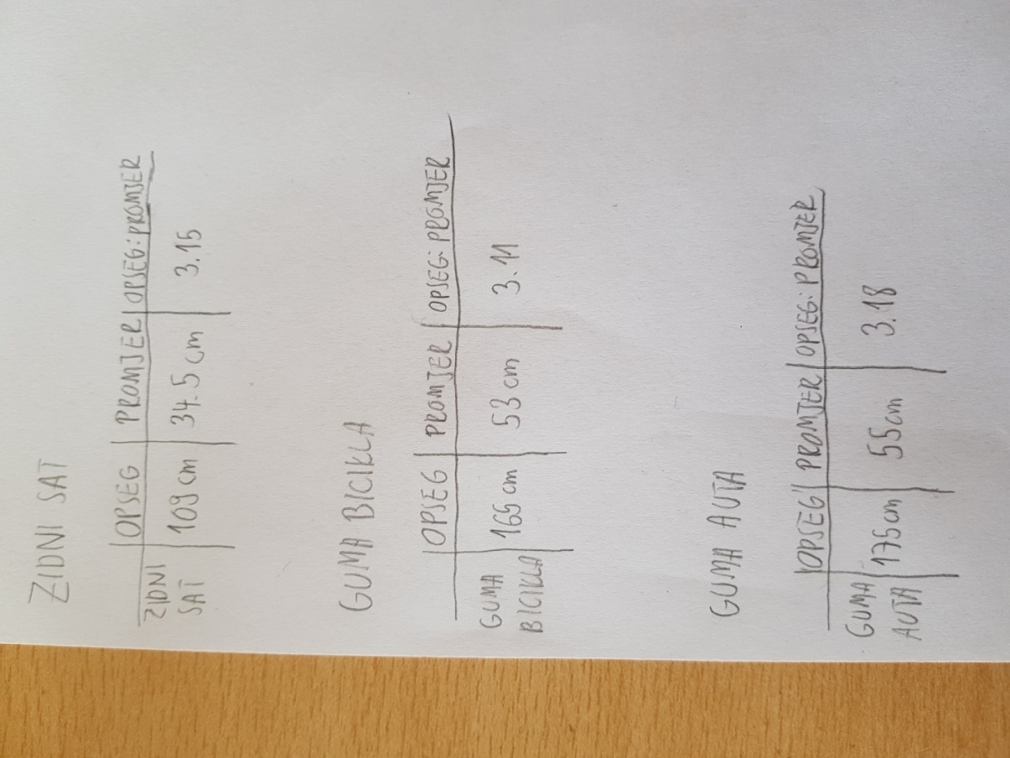

Slide 7
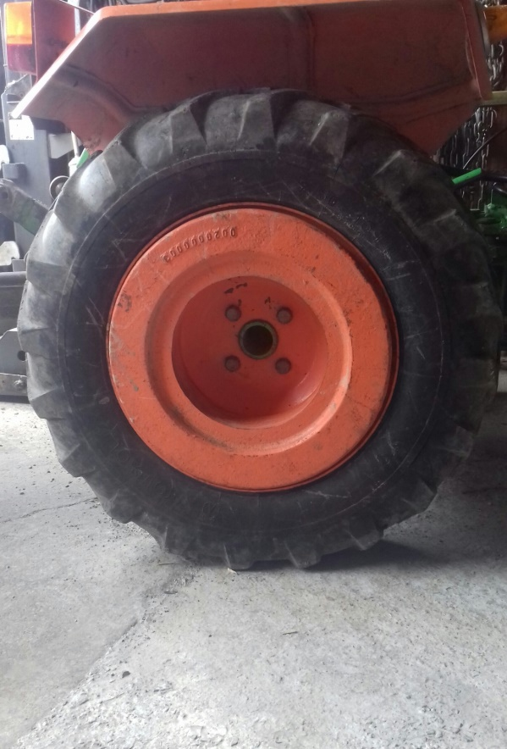
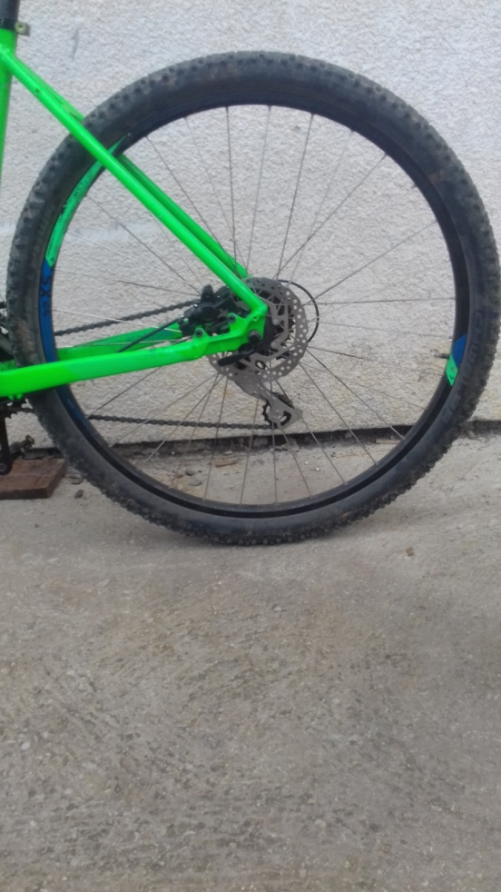
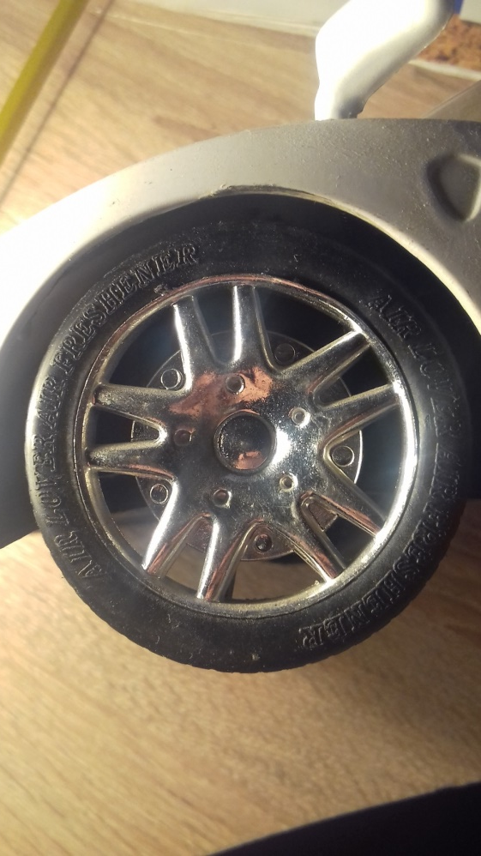

Slide 8
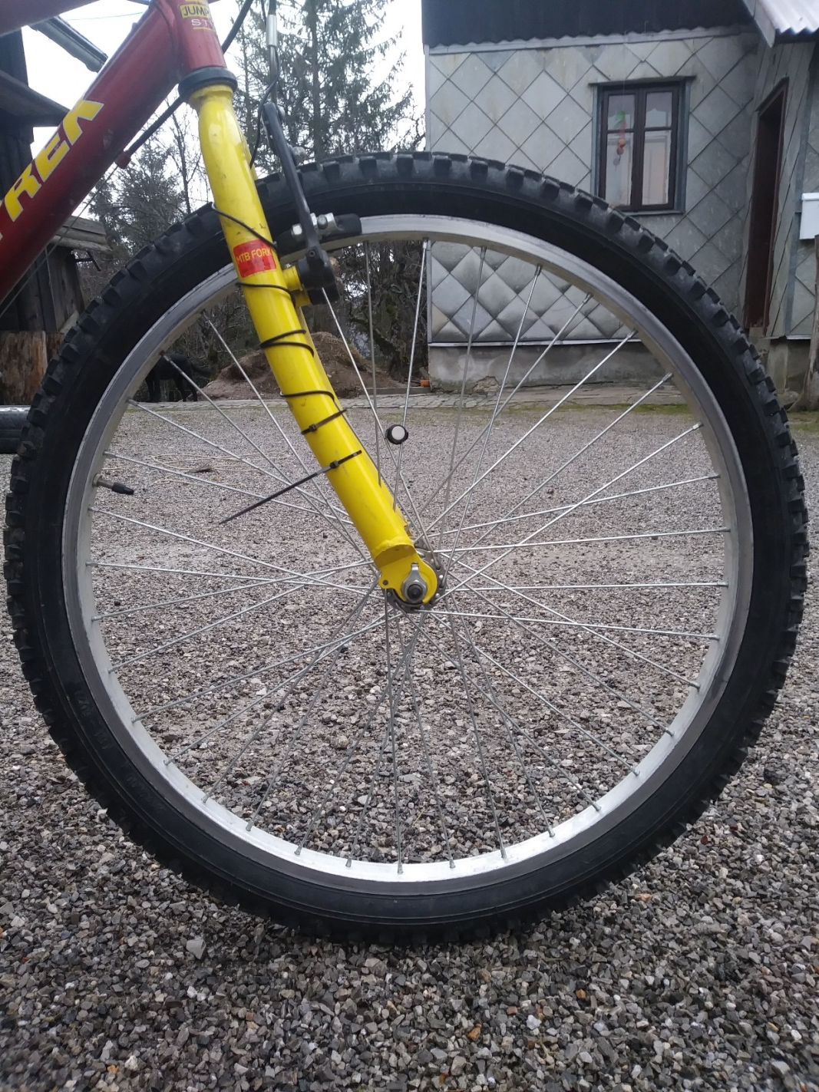
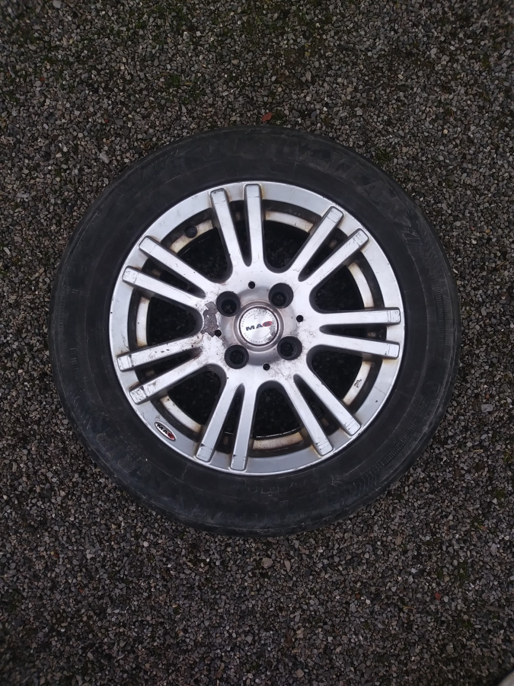
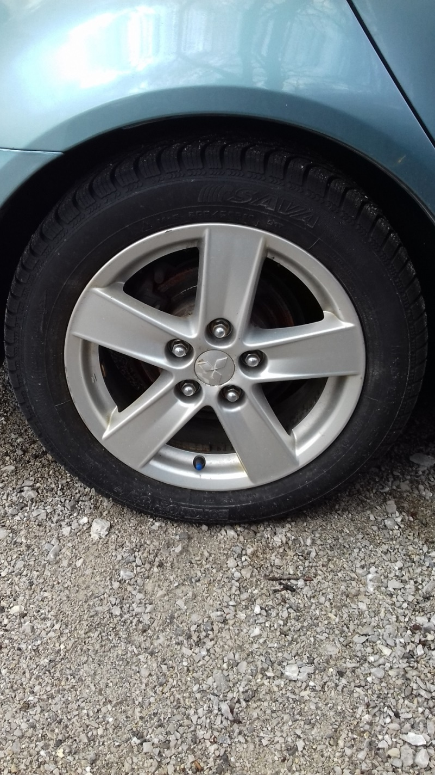

Slide 9
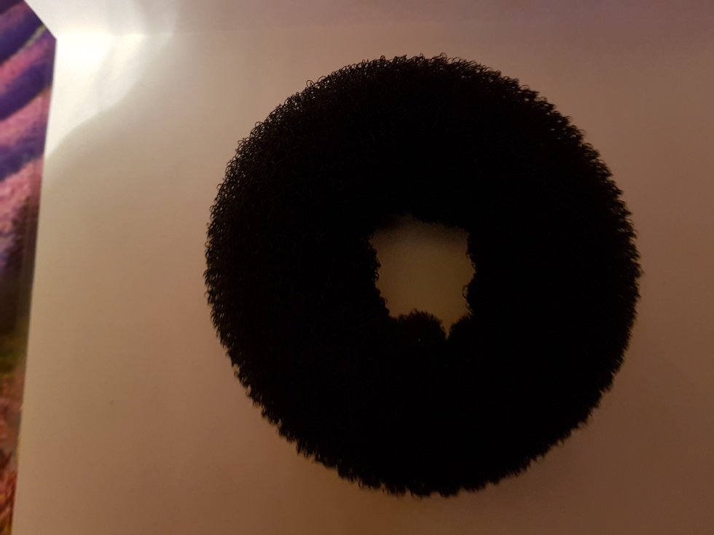
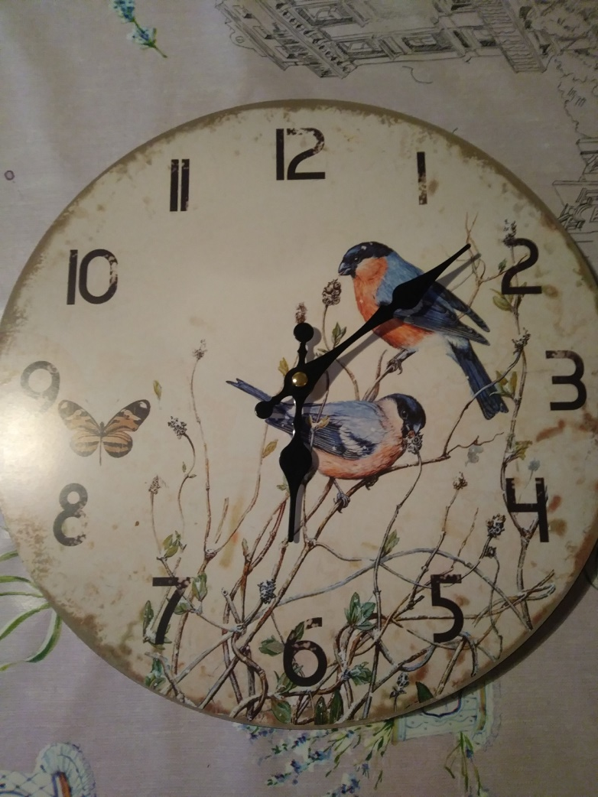
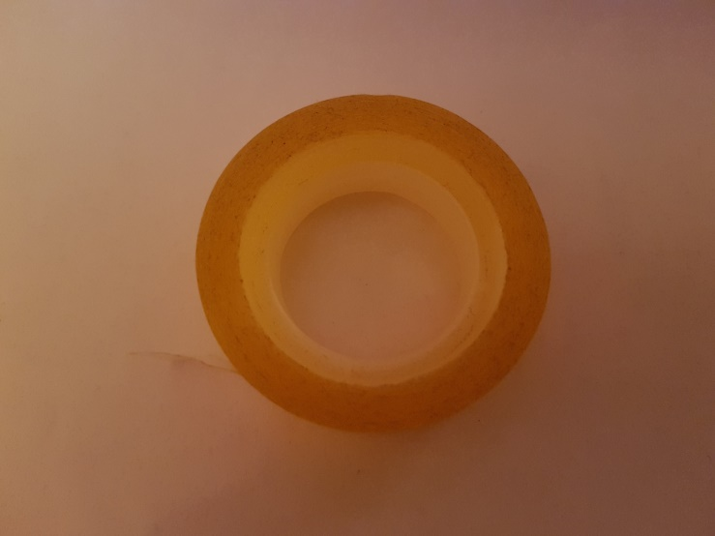

Slide 10
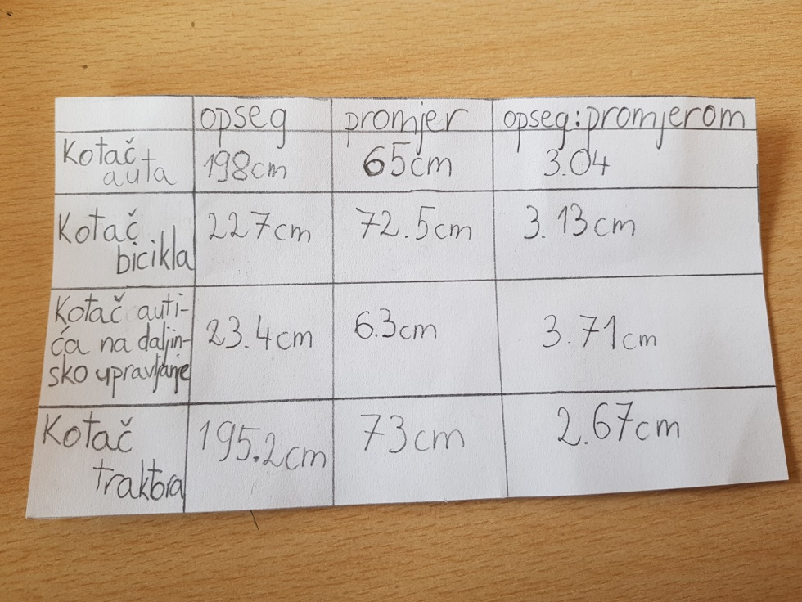
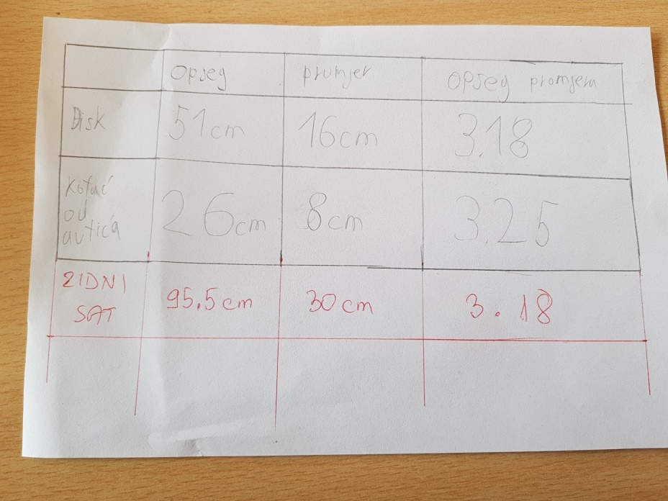

Slide 11
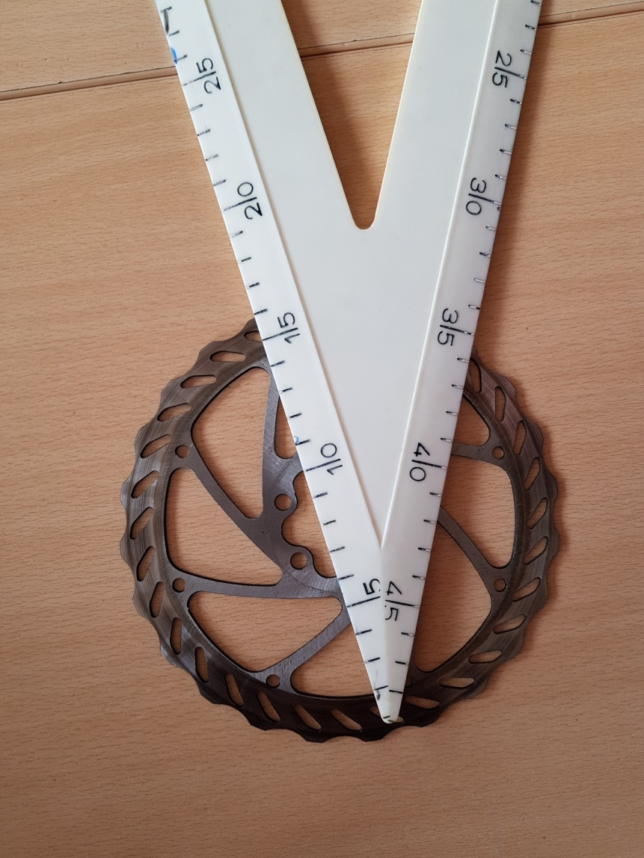
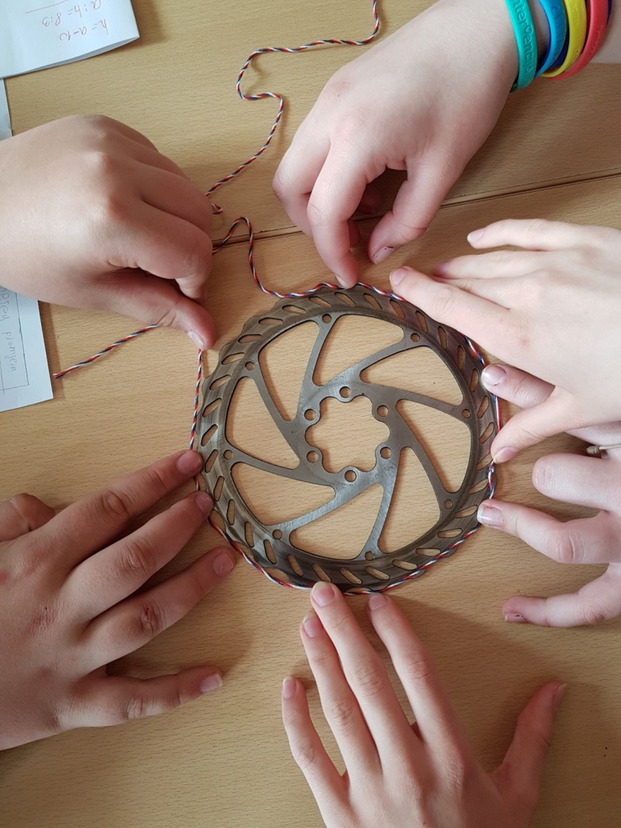

Slide 12
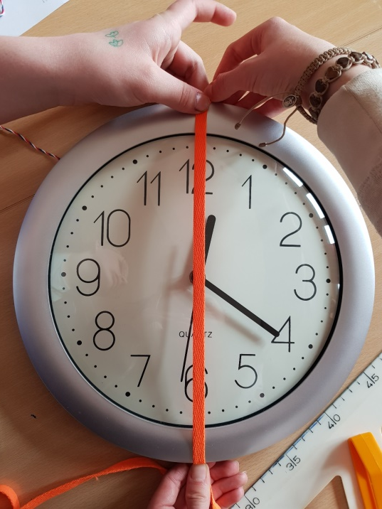
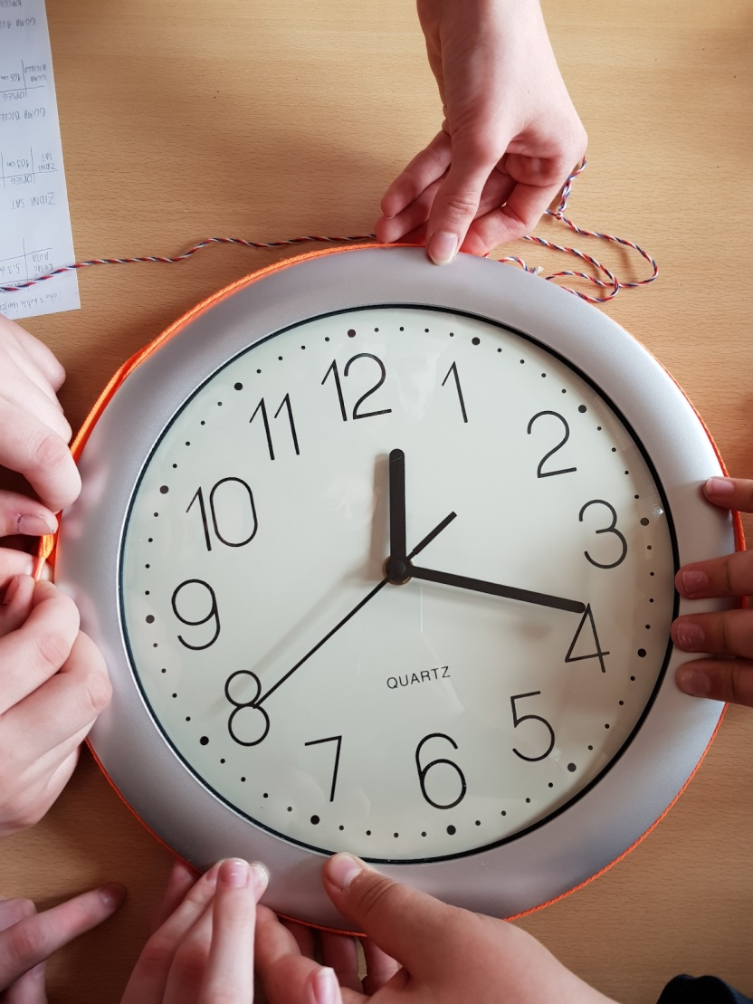
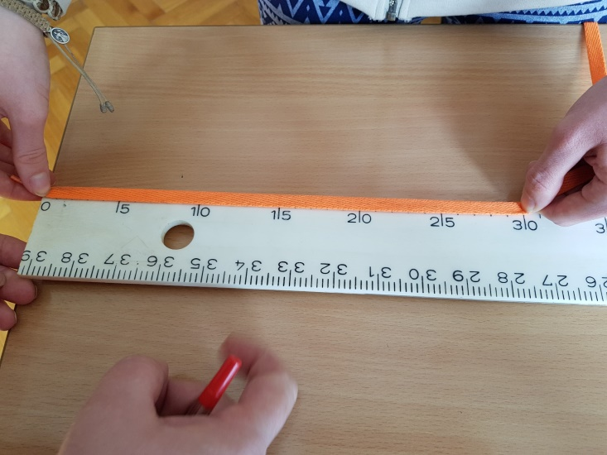

Slide 13
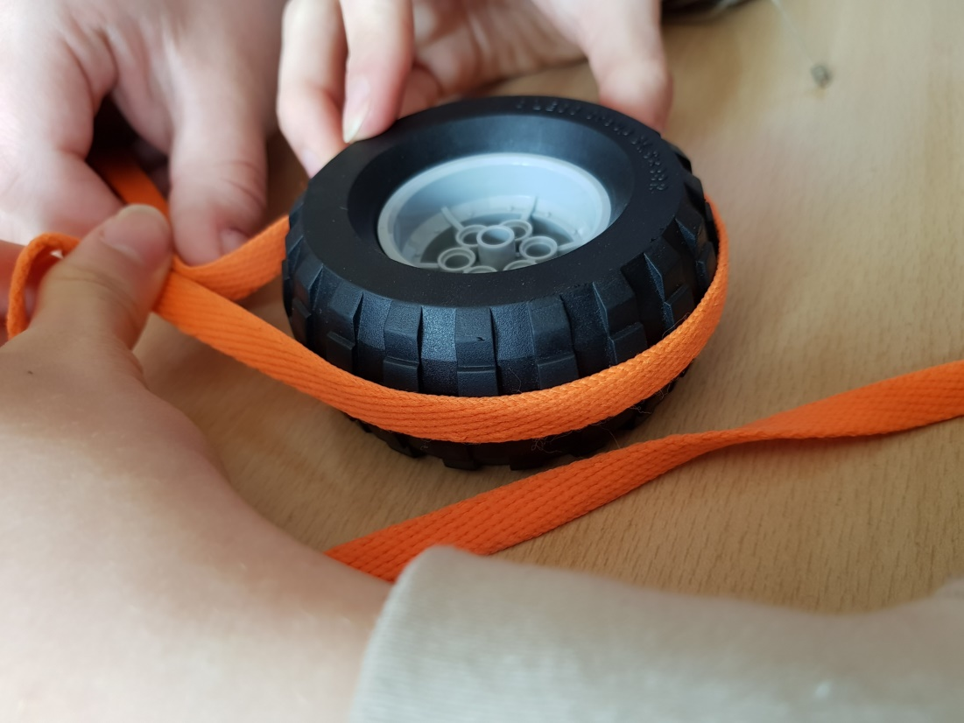
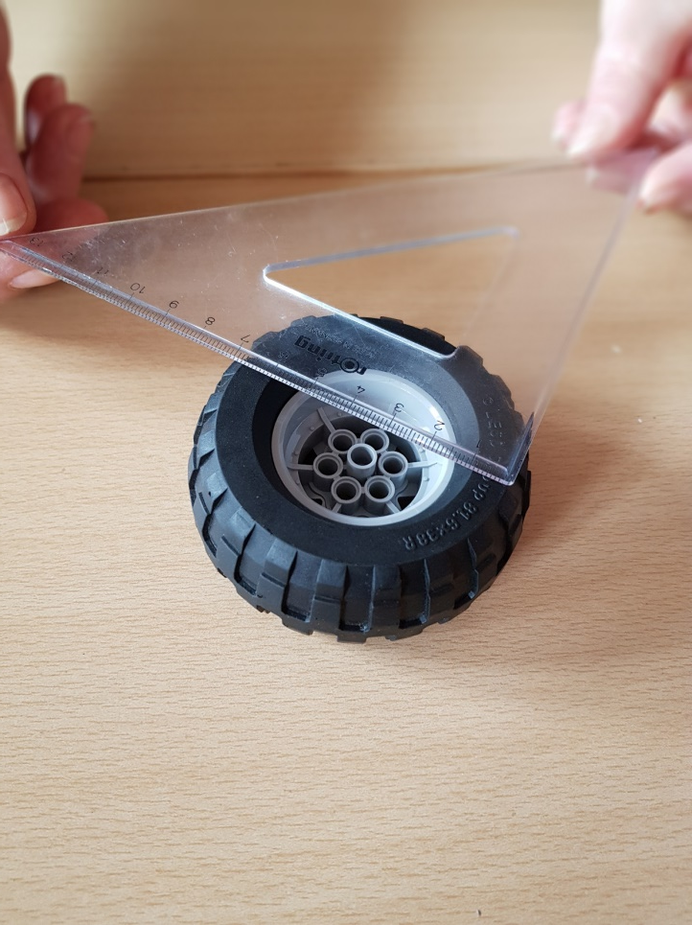
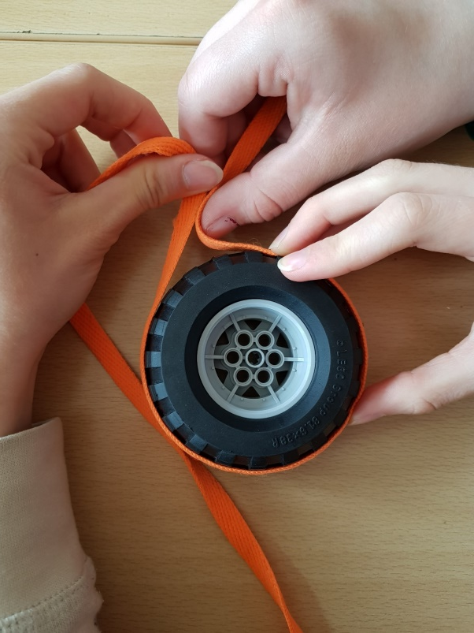

Slide 14
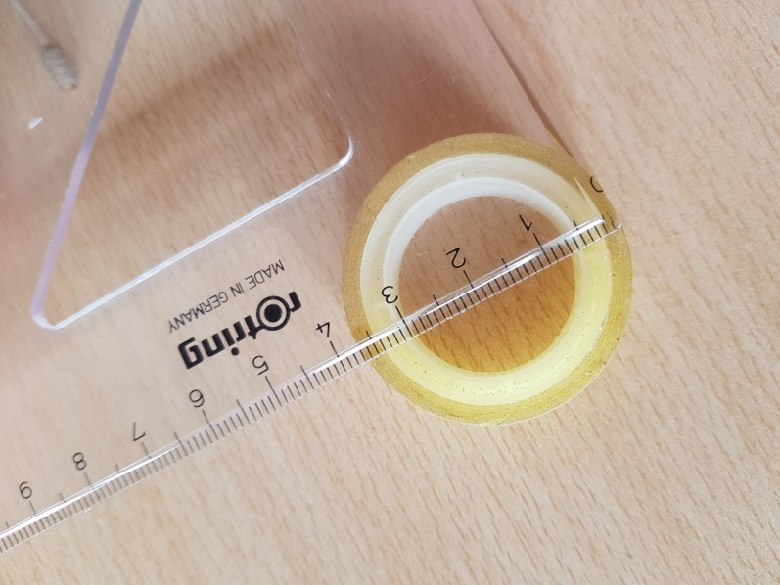
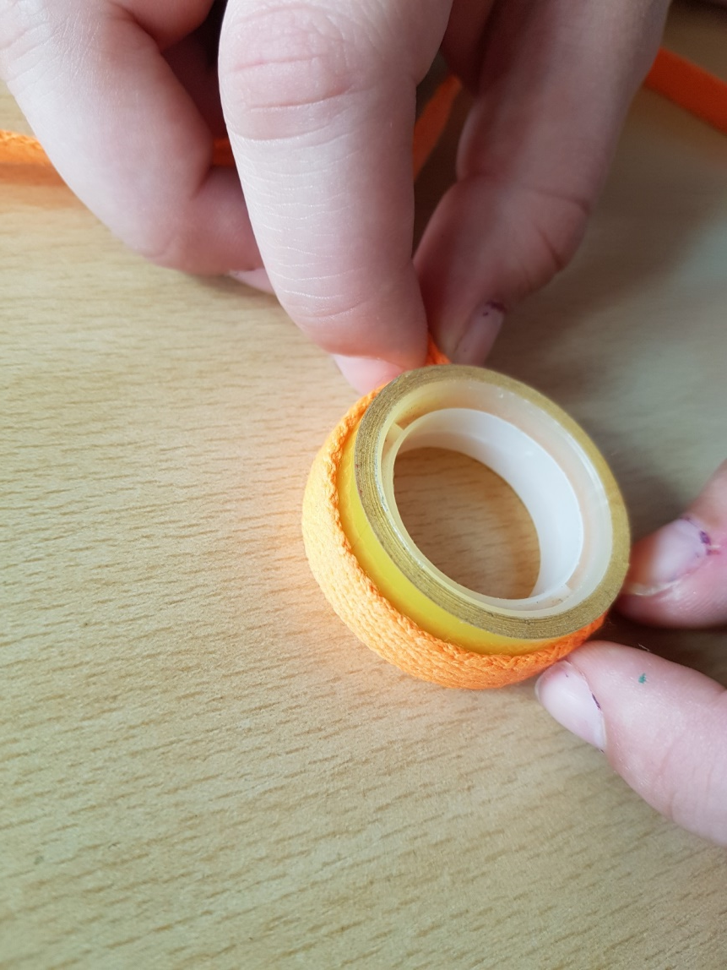
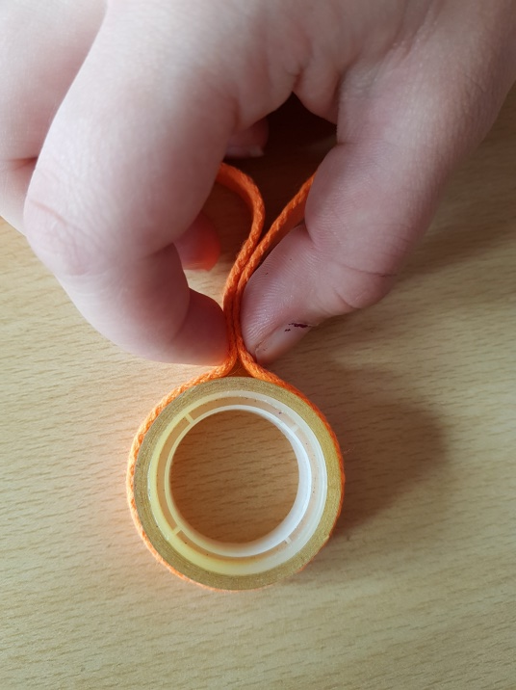

Slide 15
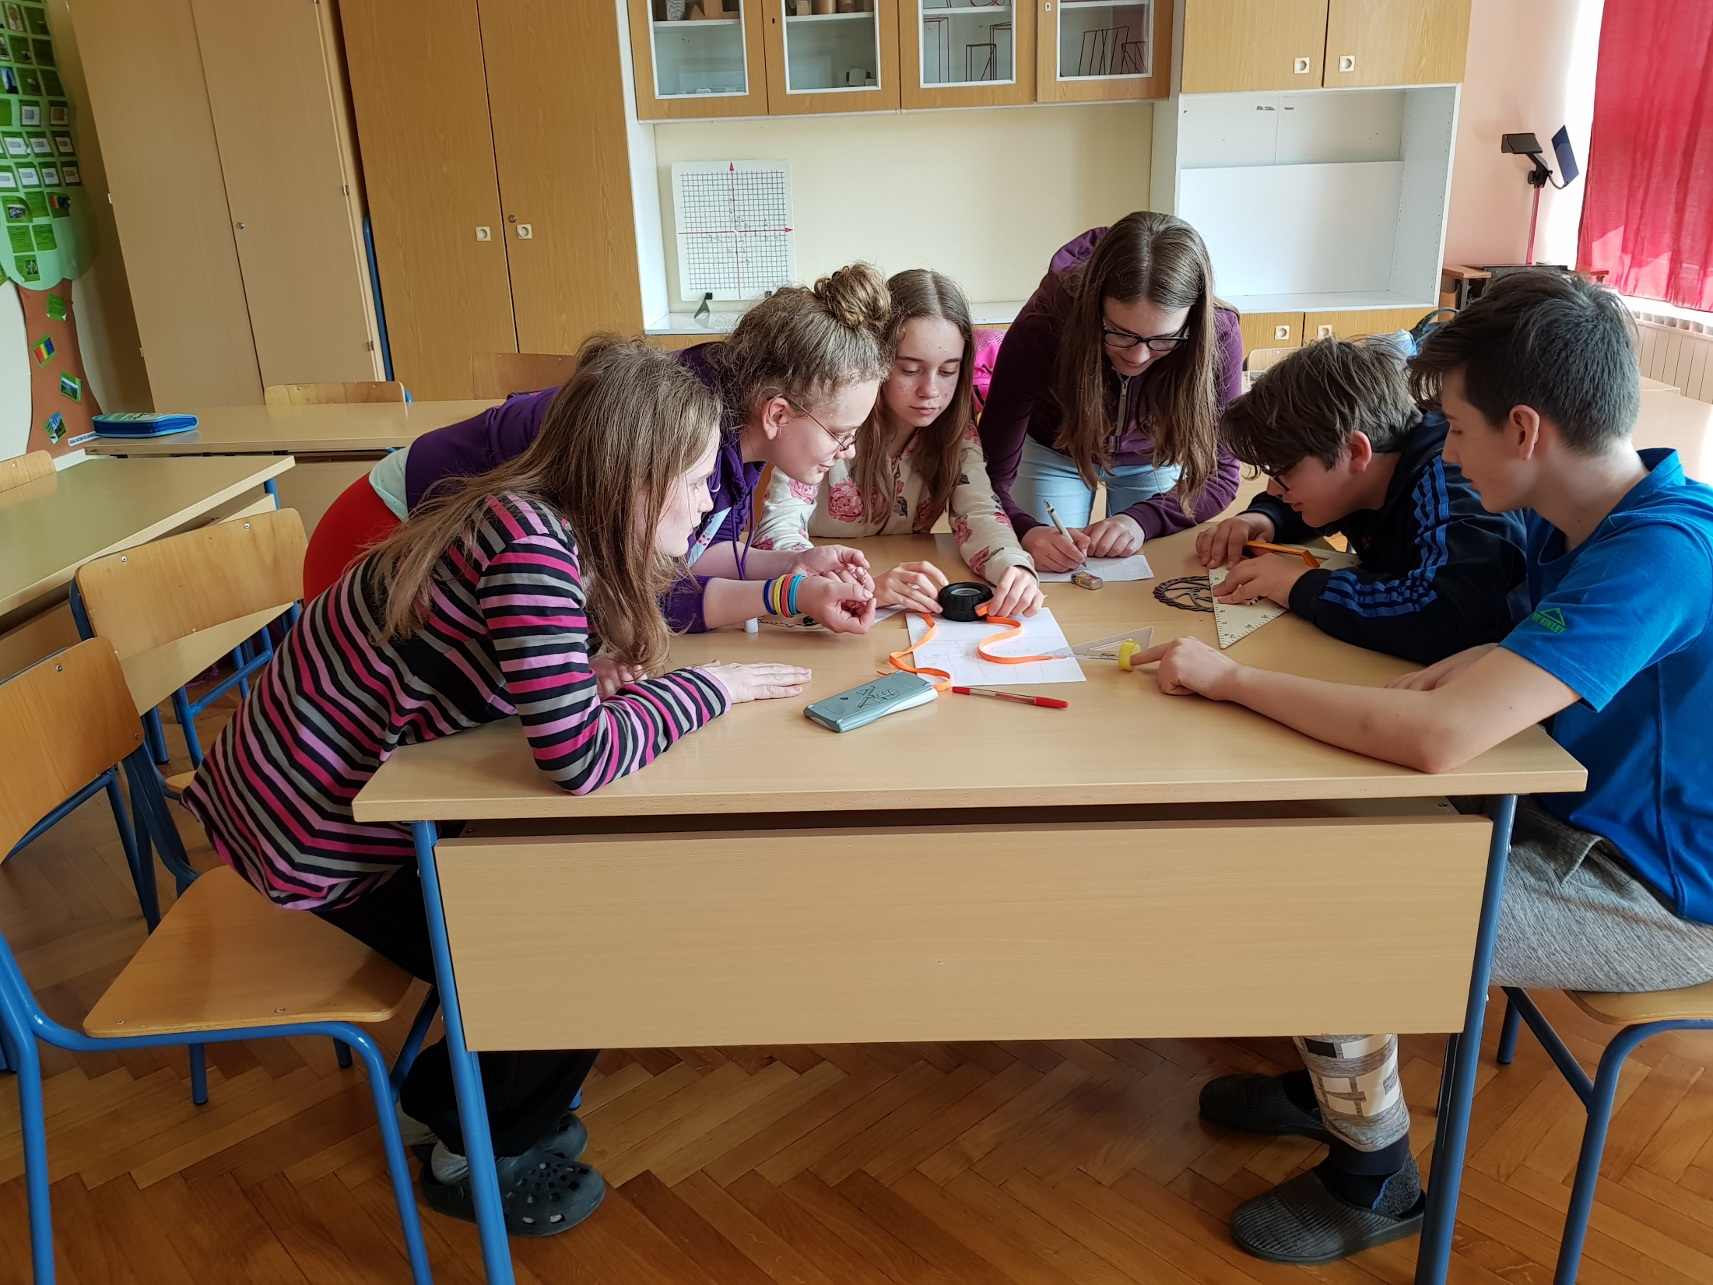

Slide 16
